Slide 1

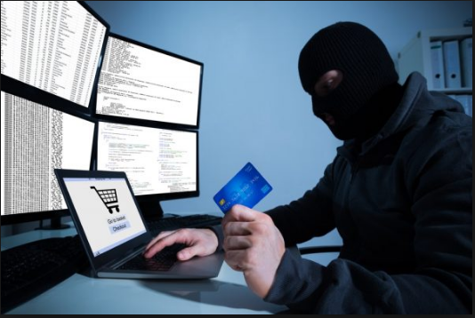
Deteccion de frauds crediticios
El fraude con tarjetas de crédito le cuesta a los bancos millones de dólares en reembolsos, costos legales y costo reputación e imagen.
En este caso de negocio se evalúan 6.3 millones de transacciones con tarjetas de crédito donde se han detectado fraudes y no fraudes.
Observaciones del caso
Se tiene que explorar muy en detalle de las transacciones porque la incidencia de transacciones es menos del 1%.
Una vez que se tiene un sistema de alertas experto debe ser muy preciso, debido a que falsas alarmas conllevarían a bloquear la transacciones y obligar al cliente a llamar a servicio telefónico para completar su transacción.

